Slide 1

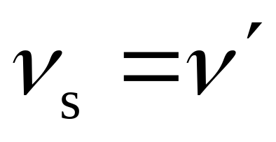

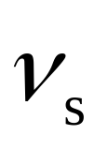
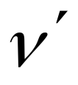

7.5 多普勒效应
讨论
人耳听到的声音的频率与声源的频率相同吗？
发射频率
接收频率
只有波源与观察者相对静止时才相等.
多普勒效应---因波源或观察者相对波传播的介质运动，致使观察者接收的波的频率发生变化的现象。

Slide 2
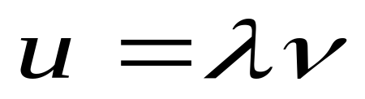

关于
波速：与介质和波的类型有关而与波源无关
或换言之：
波一旦从振源发出就忘记了自己的来源，
而以介质给定的特定速度在介质中传播。
波的频率：介质中某点单位时间内振动的次数。
波长：一个完整波在介质中沿波线展开的长度。
关系式
是介质中某点三量的关系。

Slide 3
波源的频率ν_{s}是波源在单位时间内振动的次数，或在单位时间内发出的“完整波”的个数；
接收器接收到的频率ν_{R}是接收器在单位时间内接收到的振动次数或完整波数；
波的频率ν是介质质元在单位时间内振动的次数，或通过介质中某点的“完整波”的个数。
波源的速度为υ_{s}
观察者速度为υ_{R}

Slide 4
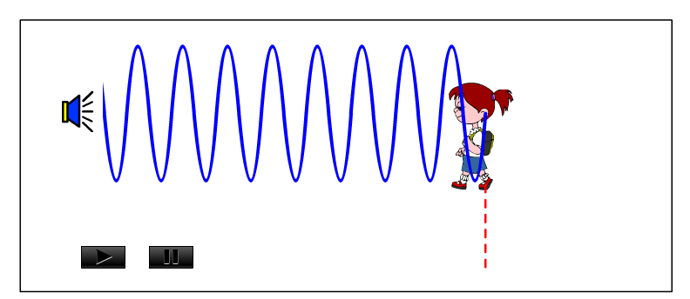
1. 波源不动，观察者相对介质以速度 υ_{R} 运动

Slide 5
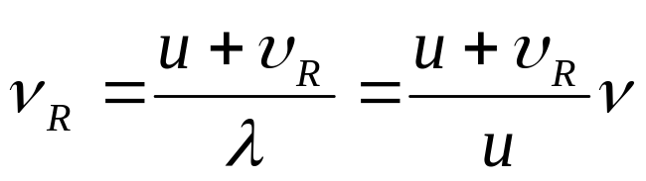

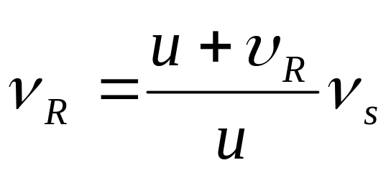
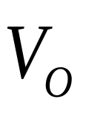
A）观察者朝向波源运动
由于波源在介质中静止，所以波的频率就等于波源的频率，因此有：
u
t+1秒时刻
的波阵面
接收频率
提高！
t时刻的波阵面

Slide 6
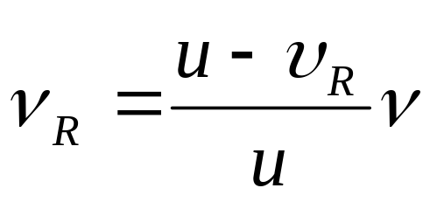
B）观察者远离波源运动
u
接收频率
降低了！
t+1秒时刻
的波阵面
t时刻的波阵面

Slide 7
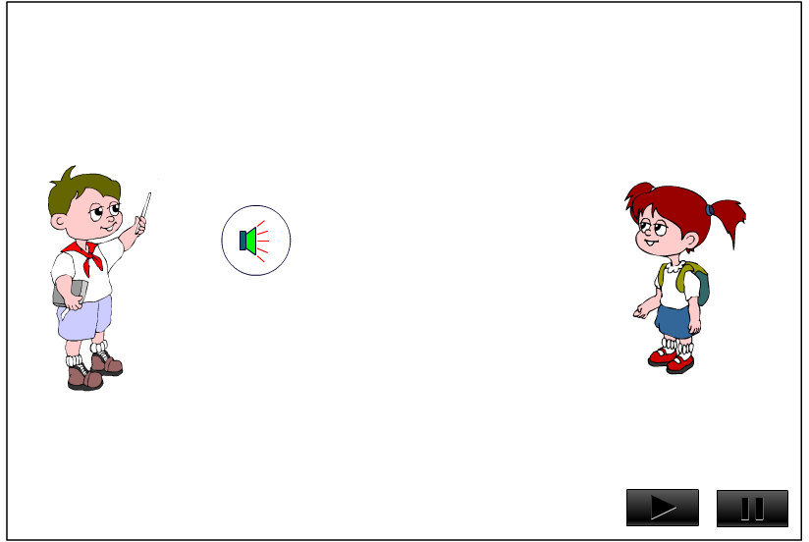
2. 观察者不动，波源以速度 υ_{s}相对于介质运动

Slide 8
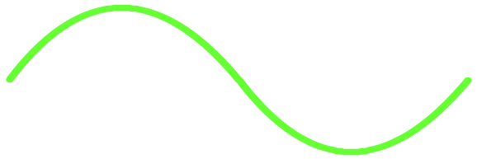

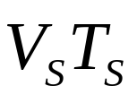
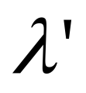
波源运动时，波的频率不再等于波源的频率。这是由于当波源运动时，它所发出的相邻的两个同相振动状态是在不同地点发出的，这两个地点相隔的距离为υ_{S}T_{S}，T_{S}为波源的周期。
y
y

Slide 9
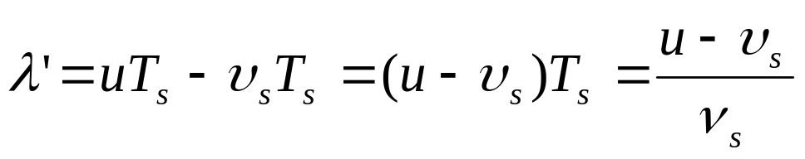
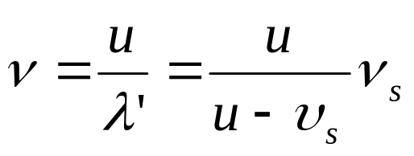
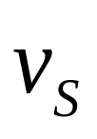
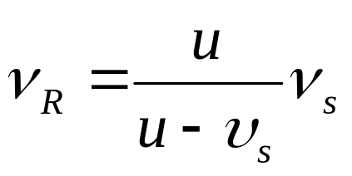
A）波源朝向观察者以速度υ_{s}运动
y
此时波的频率为
由于观察者静止，所以他接收到的频率就是波的频率，即
y
u
t+1秒时刻
的波阵面
接收频率
增高了！
t时刻的波阵面

Slide 10
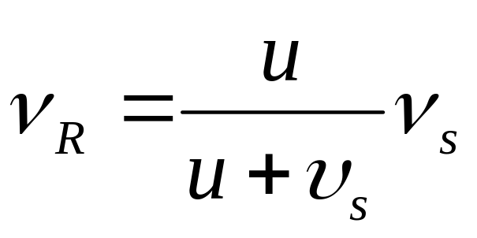
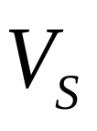
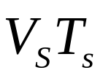
B）波源远离观察者以速度υ_{s}运动
y
y
接收频率
降低了！
u
t+1秒时刻
的波阵面
t时刻的波阵面

Slide 11
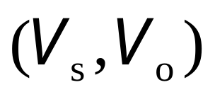
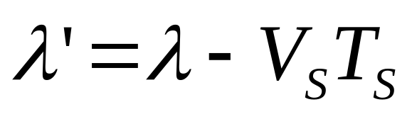
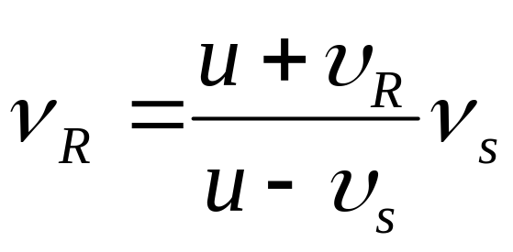
3. 波源与观察者同时相对介质运动
A）波源与接收者相互靠近
接收频率
增高了！
u
t+1秒时刻
的波阵面
t时刻的波阵面

Slide 12
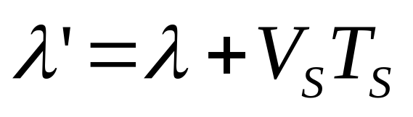
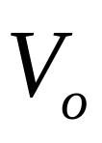
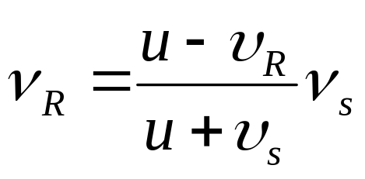
B）波源与接收者相互远离
接收频率
降低了！
u
t+1秒时刻
的波阵面
t时刻的波阵面

Slide 13
公式归一：
其中：波源静止
υ_{s}=0
观察者静止
υ_{R}=0
二者相互靠近
υ_{R}, υ_{s} 取正值代入
二者相互远离
υ_{R}, υ_{s}取负值代入。

Slide 14





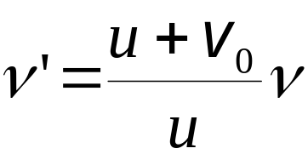
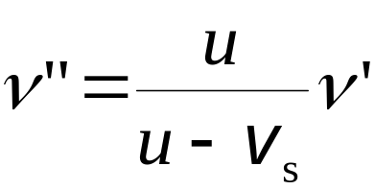
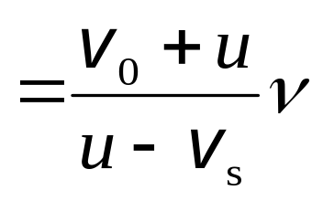
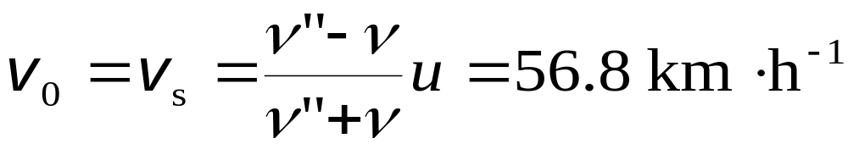
例1 利用多普勒效应监测车速，固定波源发出频率为 的超声波，当汽车向波源行驶时，与波源安装在一起的接收器接收到从汽车反射回来的波的频率为 . 已知空气中的声速为 ， 求车速 .
解 1）车为接收器
2）车为波源
车速

Slide 15
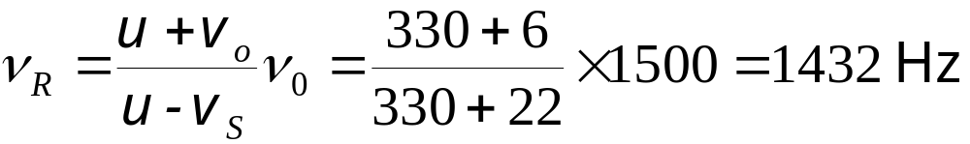
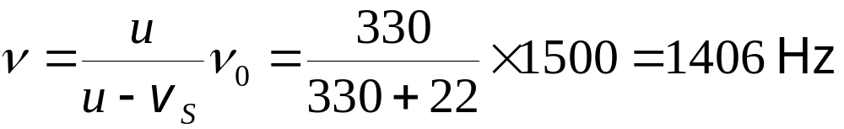
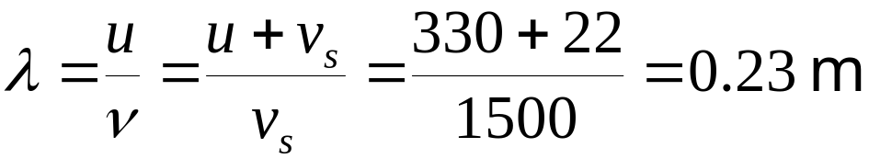
例2:一警笛发射频率为1500 Hz 的声波，并以22m/s 的速度向某一方向运动，一人以6 m/s 的速度跟踪其后.求:该人听到的警笛发出的声音的频率以及在警笛后方空气中声波的波长？
解
:观察者接收到的频率( 波源和观察者同时运动)：
警笛后方空气中声波的频率( 观察者静止，波源运动 )：
警笛后方空气中声波的波长:

